Slide 1
スポーン処理
敵のスポーン処理

Slide 2
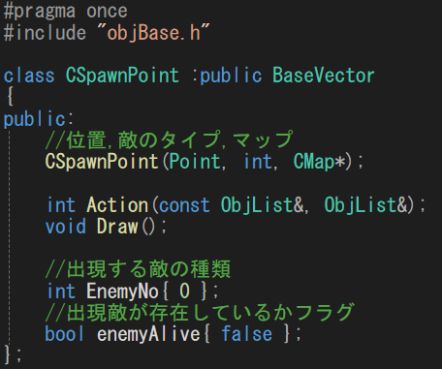
ある程度プレイヤーが近づいたら敵がスポーンするオブジェクトを作成する。
『spawnPoint.h』と『spawnPoint.cpp』を作成
spawnPoint.h
『スポーンの条件』
①
出現した敵が生存していたら追加スポーン不可。
②
プレイヤーが一定距離近づいたらスポーンする。
③
スポーンから出現する敵の種類は固定。

Slide 3

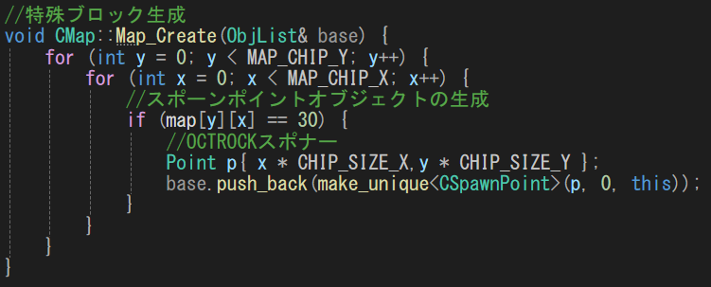
スポーンポイントは、オブジェクトとして生成する。
※オンラインになった場合、画面外でも生成処理をする必要が出てくるため。
CMapクラスの『Map_Create( )』を利用する。
map.cppにspawnPoint.hをインクルード
Map_Create( )でスポナーを生成

Slide 4
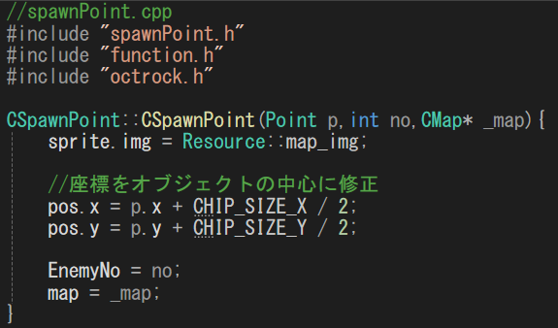
spawnPoint.cpp
引数のPointは、左上隅の座標になるので、オブジェクトの中心になるように座標を修正する。

Slide 5
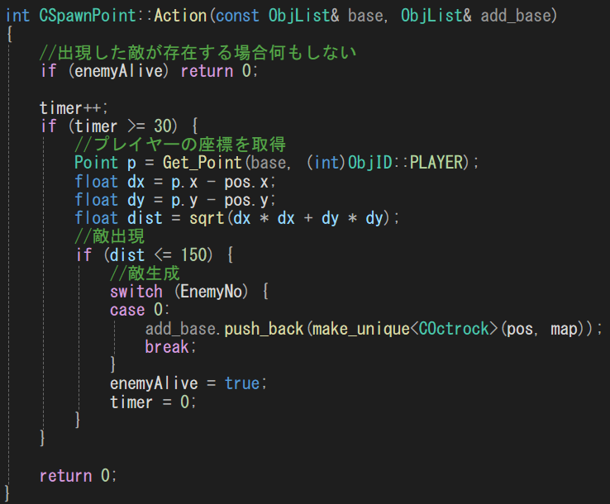
spawnPoint.cpp

Slide 6
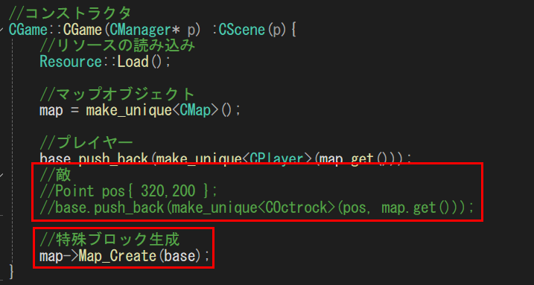
ゲームシーンでマップオブジェクトを生成する。
現在の敵の出現処理をコメントアウトして、マップの特殊ブロック生成を呼び出す。
ここまでで、実行して確認
スポナーに近づくと敵が生成される。
次に、敵が倒されるとそのスポナーをスポーン可能状態にする処理を追加。

Slide 7
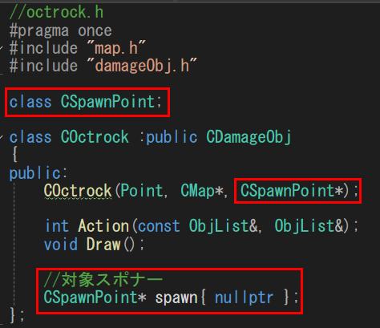
敵をスポーンする時に、そのスポーンオブジェクトの情報を取得しておき、HPが０になったら、そのスポーン
オブジェクトをスポーン可能にする。
ヘッダは、『ポインタとして使うだけ』なので前方宣言
で問題ない。
ただし、実際にメンバへアクセスする場合は、本体を
includeする必要がある。

Slide 8
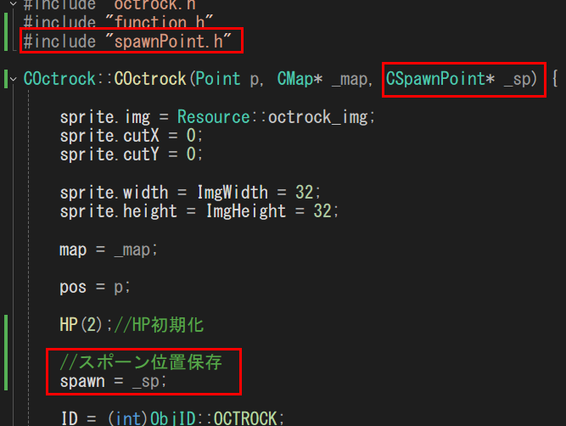
octrock.cpp

Slide 9
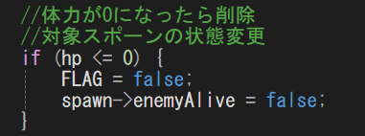
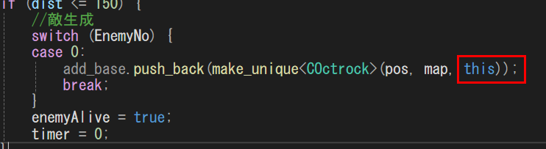
敵が倒れた時に、対象スポーンの状態を変更
スポーンポイントで、敵を生成する時に、そのスポーンを渡す。
実行して確認。
敵を倒すと、次の敵が現れるようになります。

